Slide 1
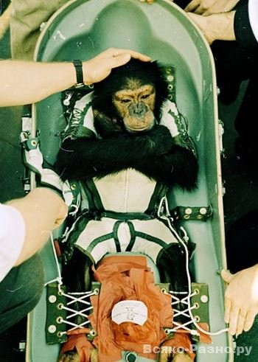
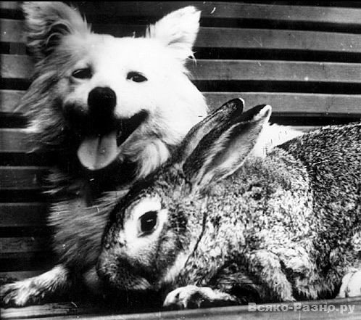
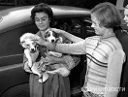
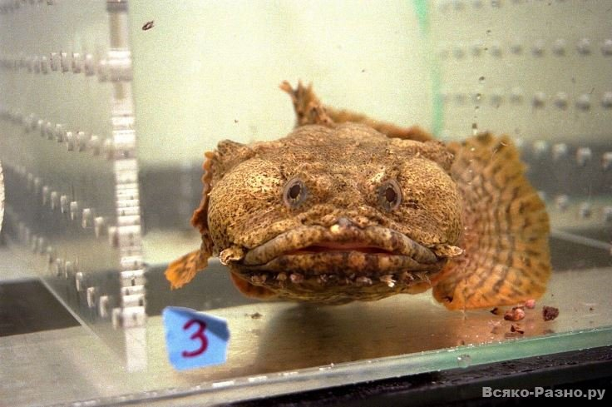
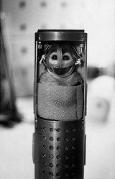
ЖИВОТНЫЕ В КОСМОСЕ
Презентацию выполнила воспитатель ГБДОУ №41
г. Санкт-Петербурга
Штанько Елена Вячеславовна

Slide 2
Первый спутник земли
Первый искусственный спутник Земли «Спутник №1»
был запущен в нашей стране 4 октября 1957 года. Он был размером с крупный арбуз и весил всего 83 кг. Через месяц после первого запуска полетел следующий космический аппарат, на котором впервые отправлялось живое существо - собака. К полету готовили трех собак: Лайку, Альбину и Муху.

Slide 3
Собака Лайка стала первым живым существом, отправившимся в космический полет. Она была запущена в космос 3 ноября 1957г. в 5.30 на советском корабле "Спутник-2". На тот момент Лайке было около двух лет. Лайка была размещена в космической конуре размером со стиральную машину. Несмотря на то, что Лайке не удалось выжить, эксперимент подтвердил, что живое существо может пережить запуск на орбиту и невесомость.

Slide 4
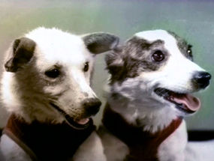
Первыми животными, благополучно вернувшимися из космического полета, стали собаки Белка и Стрелка.
Полёт проходил на корабле «Спутник – 5». Старт состоялся 19 августа 1960 года, полёт продолжался более 25 часов, за это время корабль совершил 17 полных витков вокруг Земли. Для космических исследований ученые всегда выбирали дворняжек из-за того, что они самые выносливые и смышленые.
Через несколько месяцев Стрелка принесла потомство. Все шесть щенков были здоровы.
Белка и Стрелка дожили до глубокой старости и умерли своей смертью.

Slide 5
Собака звёздочка
В СССР 25 марта 1961 года был произведен последний перед полетом Юрия Гагарина испытательный запуск спутника с собакой Звездочкой и манекеном космонавта. Собака возвращена, манекен катапультирован и возвращен на парашюте. «Генеральная репетиция» прошла успешно — после кругосветного витка экспедиция благополучно вернулась на Землю. Спустя три дня на конференции в Академии наук все взоры присутствующих были устремлены на Звездочку, а на сидевшего в первом ряду Гагарина (будущего первого космонавта) внимания тогда никто не обратил.

Slide 6
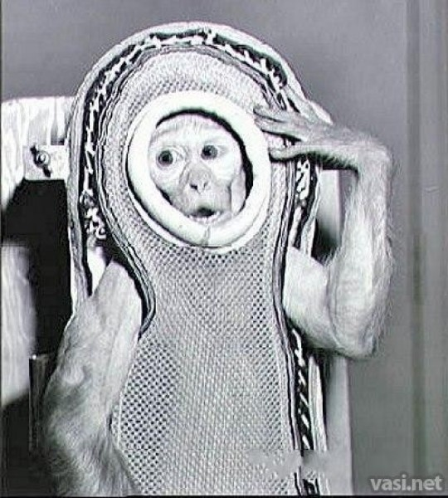
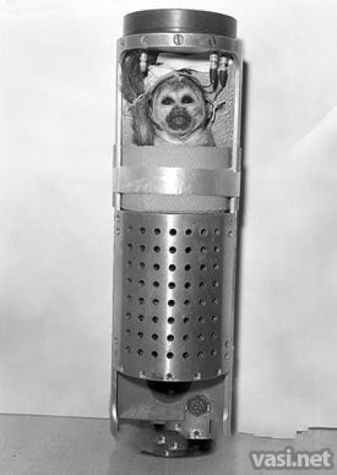
Советские учёные неоднократно запускали обезьян (макак-резус) в космос.

Slide 7
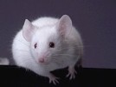
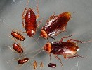
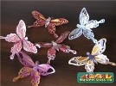
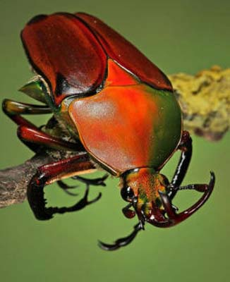
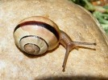
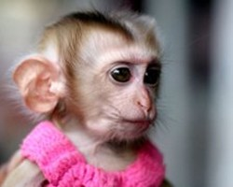
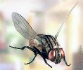
Кроме собак в космосе побывало много разных животных. На космическом корабле «Зонд-5» вокруг Луны облетели черепахи. Ученые нашей страны отправляют в космос обезьян, собак и других крупных животных. Космическими путешественниками стали мыши, крысы, улитки и многие насекомые: мухи, бабочки, жуки, тараканы. С помощью животных – «космонавтов» ученые изучают, как эти необычные условия действуют на живые организмы. Животные помогли подготовить космический полет человека.

Slide 8
Спасибо за внимание!

